Slide 1


Slide 2
Kotisivut:
Alajärvi: http://www.japo.fi/kk/lukio/
Vimpeli: http://www.peda.net/veraja/vimpeli/lukio
Loches: http://www.saint-denis.net/
Milan: http://www.maxwell.mi.it
Murcia: https://www.murciaeduca.es/iessaavedrafajardo/sitio/#

Slide 3
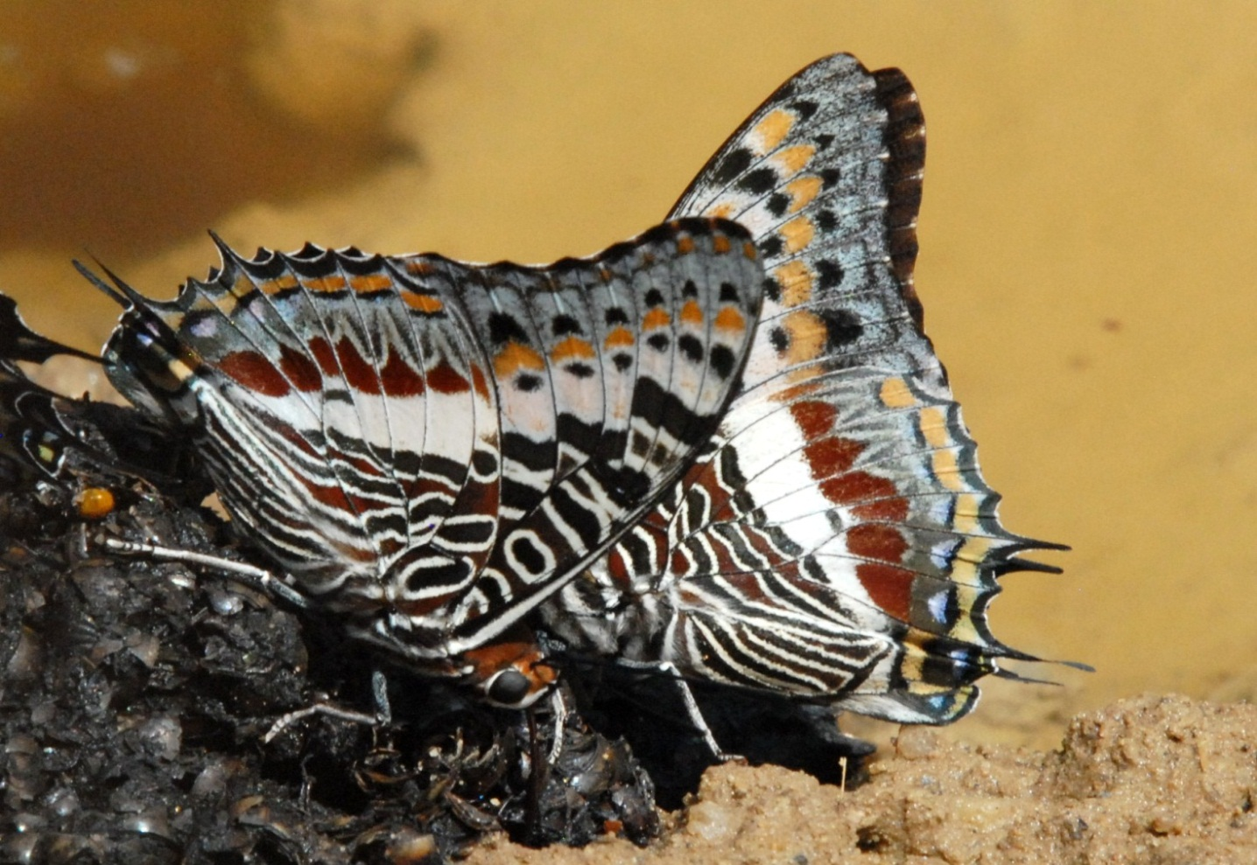
TTLT
T

Slide 4
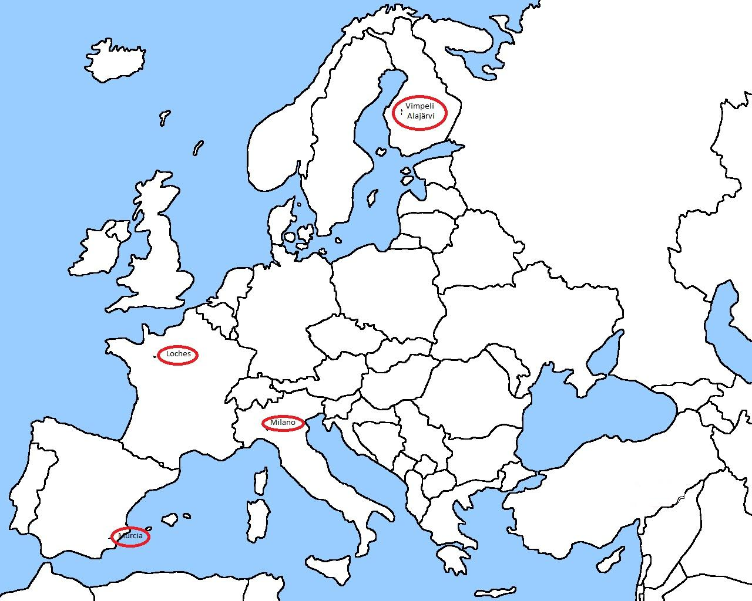
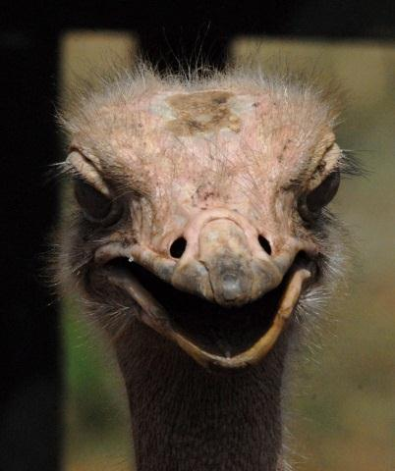
Partners on the map

Slide 5
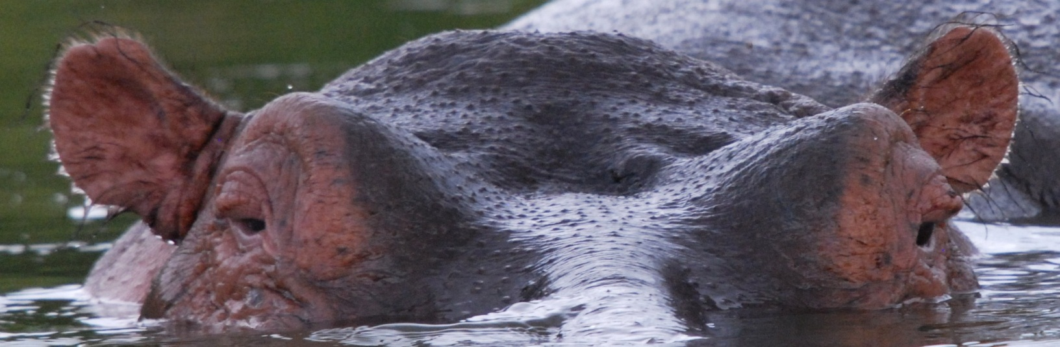
Alajärven ja Vimpelin lukiot ovat mukana CIMO:n (Center for International Mobility) rahoittamassa hankkeessa ”Teach Together – Learn Together”, jonka koordinoinnista vastaa Alajärven lukio. Ohessa taustatietoa:

Slide 6
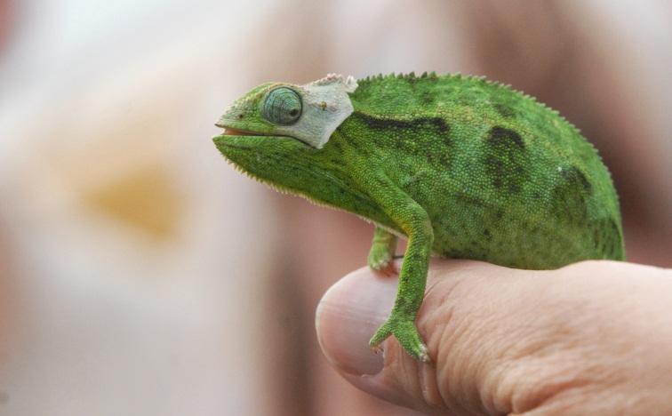
CIMO:n rahoittama Comenius-projekti, joka on ns. multilateraalinen tai monenvälinen yhteistyöprojekti vähintään kahden ulkomaalaisen ja yhden suomalaisen koulun välillä.
Projekti on osa CIMO:n elinikäisen oppimisen ohjelmaa ”Lifelong Learning Programme”.

Slide 7
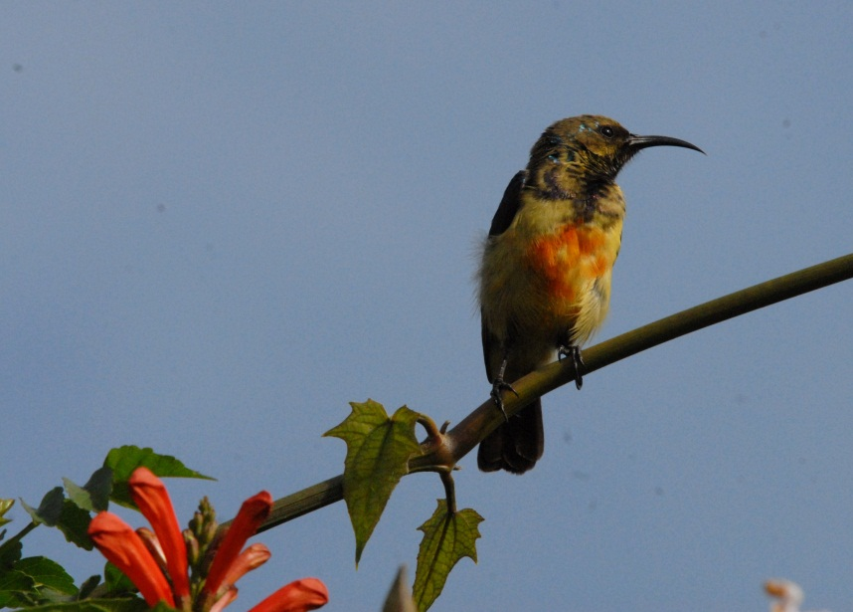
CIMO on kansainvälisen liikkuvuuden ja yhteistyön asiantuntija- ja palveluorganisaatio, joka toimii suoraan opetusministeriön alaisena, mutta itsenäisenä virastona.
Projektin kestoaika on kaksi vuotta, eli syksystä 2012 kesään 2014.
Myönnetty apuraha koko toimintaan on 20000 euroa jokaista koulua kohti.

Slide 8
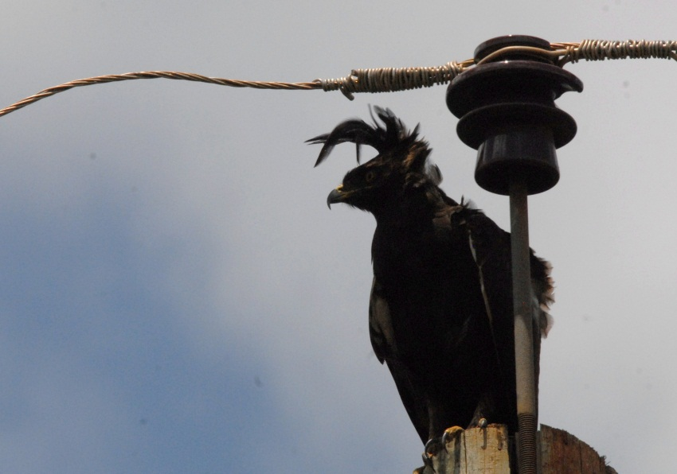
Osa projektiin liittyvästä rahoituksesta tulee suoraan Opetushallitukselta, mutta näitä koordinaatiohankkeiden varoja käytetään lähinnä koulutukseen, tiedotukseen, yhteisiin kokouskuluihin, laitehankintoihin, vieraanvaraisuuksien suunnitteluun ja muihin uusiin innovaatioihin, jotka eivät suoranaisesti liity Comenius-hankkeeseen, mutta auttavat edistämään ja kehittämään multimedian luontevaa käyttöä ulkomaille välitettävässä opetuksessa.

Slide 9

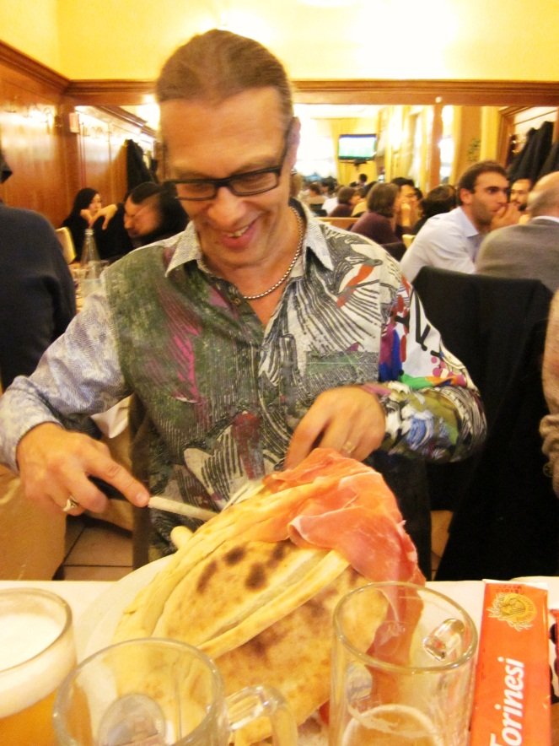
Pizza concha – simpukan
mallinen erikoisuus

Slide 10
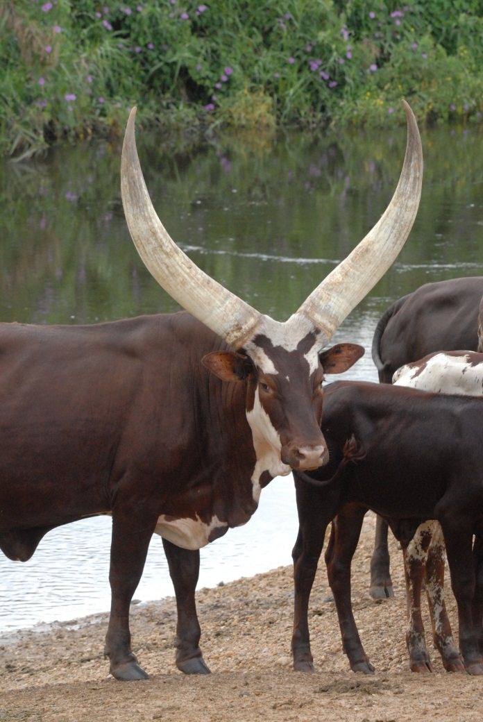
Projektin tulee sisältää vähintään 24 liikkuvuutta eli 24 toteutunutta matkaa ulkomaille (sekä opettajat että opiskelijat); tämä koskee molempia osallistujalukioita Suomesta ja vastaavasti kaikkia kolmea ulkomaalaista partnerikoulua.
Osanottajat ovat Alajärven lukio, joka toimii koordinaattorikouluna (Suomi), Vimpelin lukio (Suomi), Saint-Denis International School (Loches, Ranska), Istituto di Istruzione Superiore Statale J.C. Maxwell (Milano, Italia) sekä IES Saavedra Fajardo (Murcia, Espanja); Espanja hyväksyttiin mukaan toimintaan viime tipassa vasta juuri ennen joulua, mikä aiheutti paljon uutta työtä järjestelyihin.

Slide 11
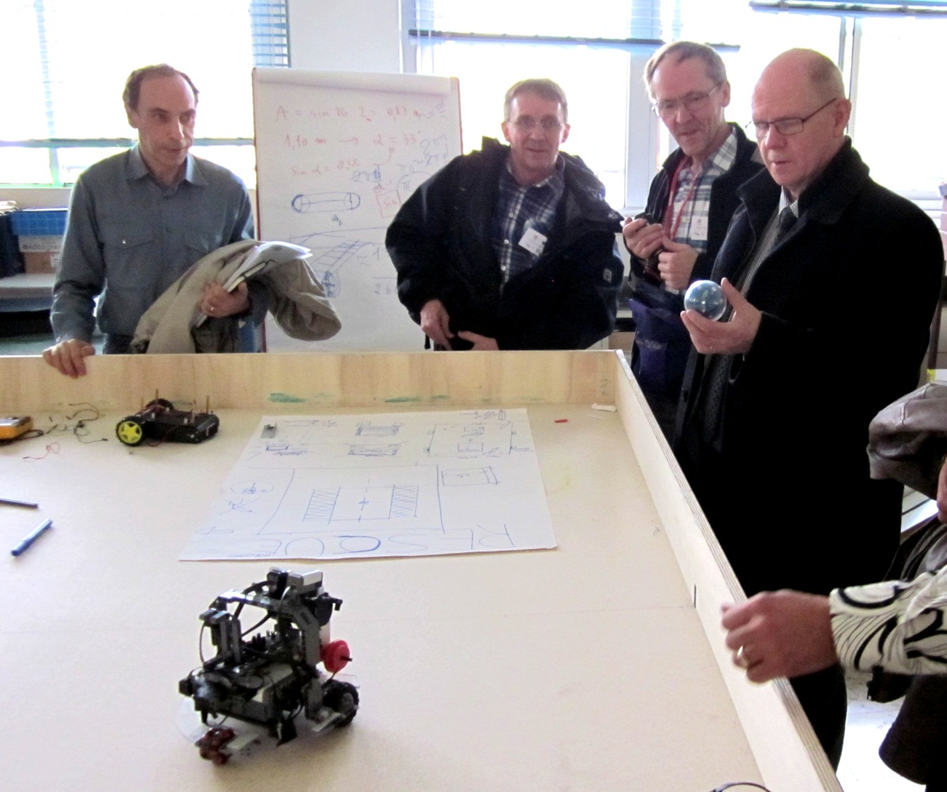

Robottiohjelmointia
Milanon tapaan.

Slide 12
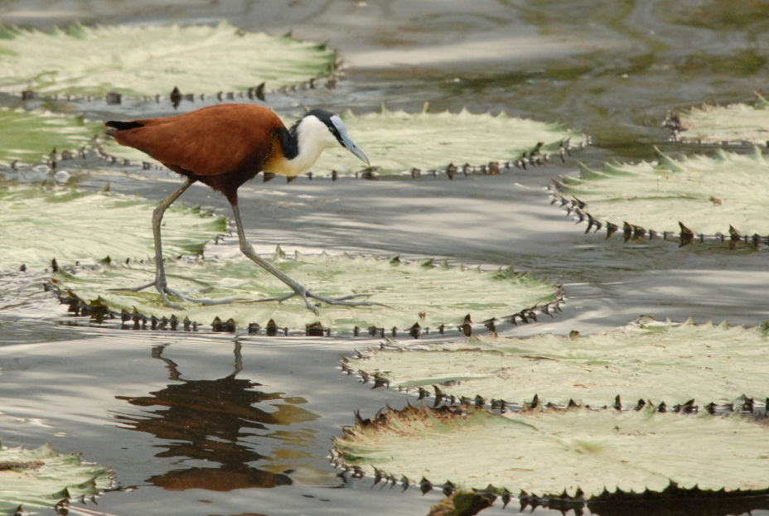
Projekti koostuu kahdesta päälinjasta: ensimmäinen on partnerikouluihin järjestetyt vierailut ja toinen linja on välittää partnerikoulujen välillä opetusta kaikissa koulussa opetettavissa oppiaineissa siten, että kahden vuoden aikana jokainen opettaja opiskelijoineen pitäisi ainakin yhden oppitunnin kahden vuoden toiminta-aikana käyttäen apunaan joko videoneuvotteluvälineistöä tai jotakin muuta nettipohjaista ohjelmistoa; pohjana on ranskalaisen Lochesin Polycom-järjestelmä, jonka kautta videoneuvottelut kulkevat, mutta esim. Espanjan kanssa oppituntia on pidetty avaamalla kahdella tietokoneella Skype-yhteydet ja käyttämällä muina järjestelminä esim. Dropboxiin jätettyjä videoita, Picasan valokuvapalvelua, YouTuben palveluita ja opiskelijoiden Powerpoint-esityksiä. Oppitunnit pyritään pitämään ainakin osittain ”livenä”.

Slide 13
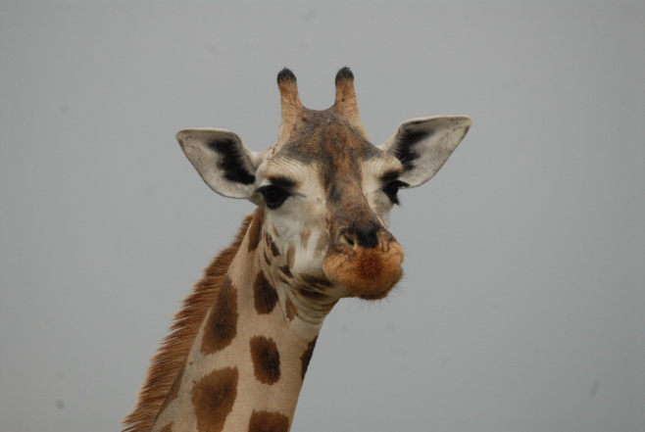
Lopputuloksena pitäisi syntyä arkisto, joka sisältää viiden eri koulun pitämät tunnit niin, että niitä voidaan katsoa myöhemmin aina halutessa; tämän kevään toiminta on vielä kokeilua, mutta ensi vuodelle yhteyksiä, laitteistoja ja toimintamalleja kehitetään ja vakiinnutetaan sekä pyritään ratkaisemaan jäljellä olevat yhteensopivuusongelmat ja laitteistovaatimukset, poistamaan opetusta estävät palomuurit ja maakohtaiset viralliset säädökset ja synkronoimaan aikataulut eri osanottajamaissa.

Slide 14
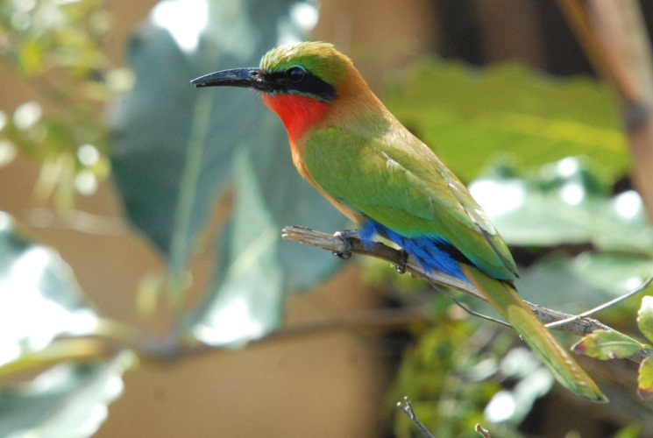
Lehdistö on saatu hyvin mukaan julkaisemaan artikkelit projektista ja vierailuista.
Jos projekti toimii oletetusti, samantyyppistä toimintaa voidaan pitää yllä senkin jälkeen entisten partnerikoulujen välillä tai käynnistää yhteistyötä muiden koulujen kanssa, jotta voidaan oppia muiden maiden koulutusjärjestelmistä ja vertailla tuntien sisältöä tai hyödyntää muiden koulujen erikoisosaamista.

Slide 15
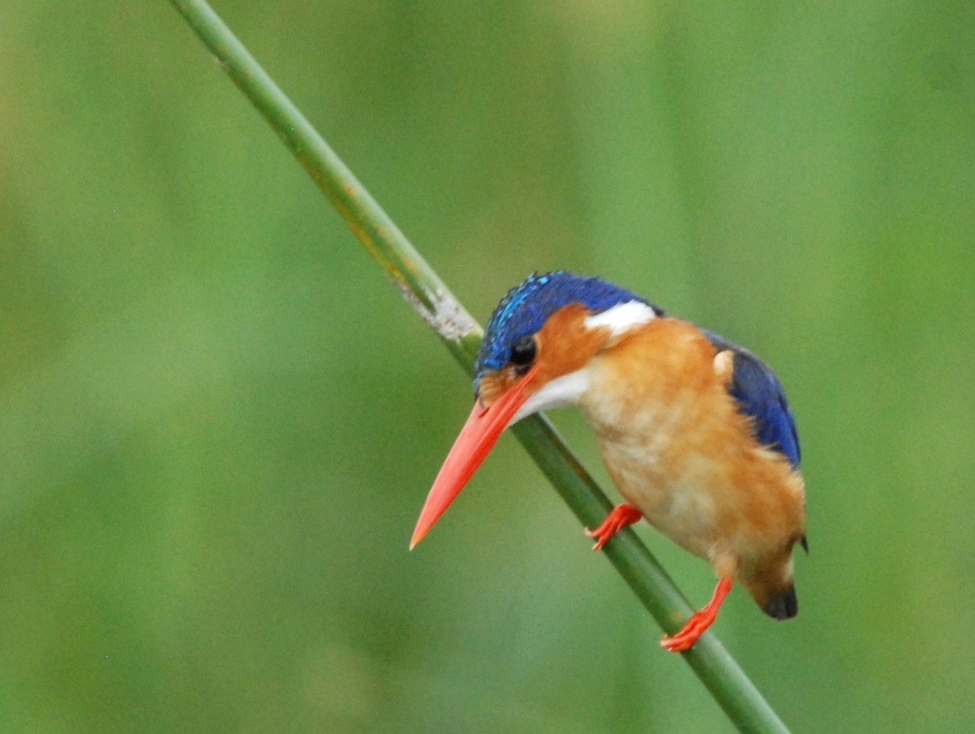
Projektin aikana suunnitellut liikkuvuudet ovat:
1. Milano (tehty lokakuussa 2012 suunnittelukokouksena); opiskelijoita ei ollut vielä mukana, kun toimintaa käynnistettiin
2. Vimpeli maaliskuussa 2013; osanottajat tutustuivat Suomen talveen ja samalla suunniteltiin kevään aikatauluja ja keskusteltiin työnjaosta ja seuraavasta vierailusta
3. Loches toukokuussa 2013; käydään läpi parannusehdotuksia ja suunnitellaan ensi vuoden opetusaikataulu sekä tutustutaan Loiren laakson alueeseen ja ranskalaiseen kouluelämään yksityisessä katolisessa koulussa
4. Milanon toinen vierailu lokakuussa 2013; opiskelijat tällä kertaa mukana tutustumassa ilmailualan oppilaitokseen, opettajat kehittävät toimintaansa
5. Murcia maaliskuussa 2014; ohjelma vielä avoin Alajärven lopputapaaminen toukokuussa 2014; tehdään yhteenveto projektista ja mietitään tulevaa

Slide 16
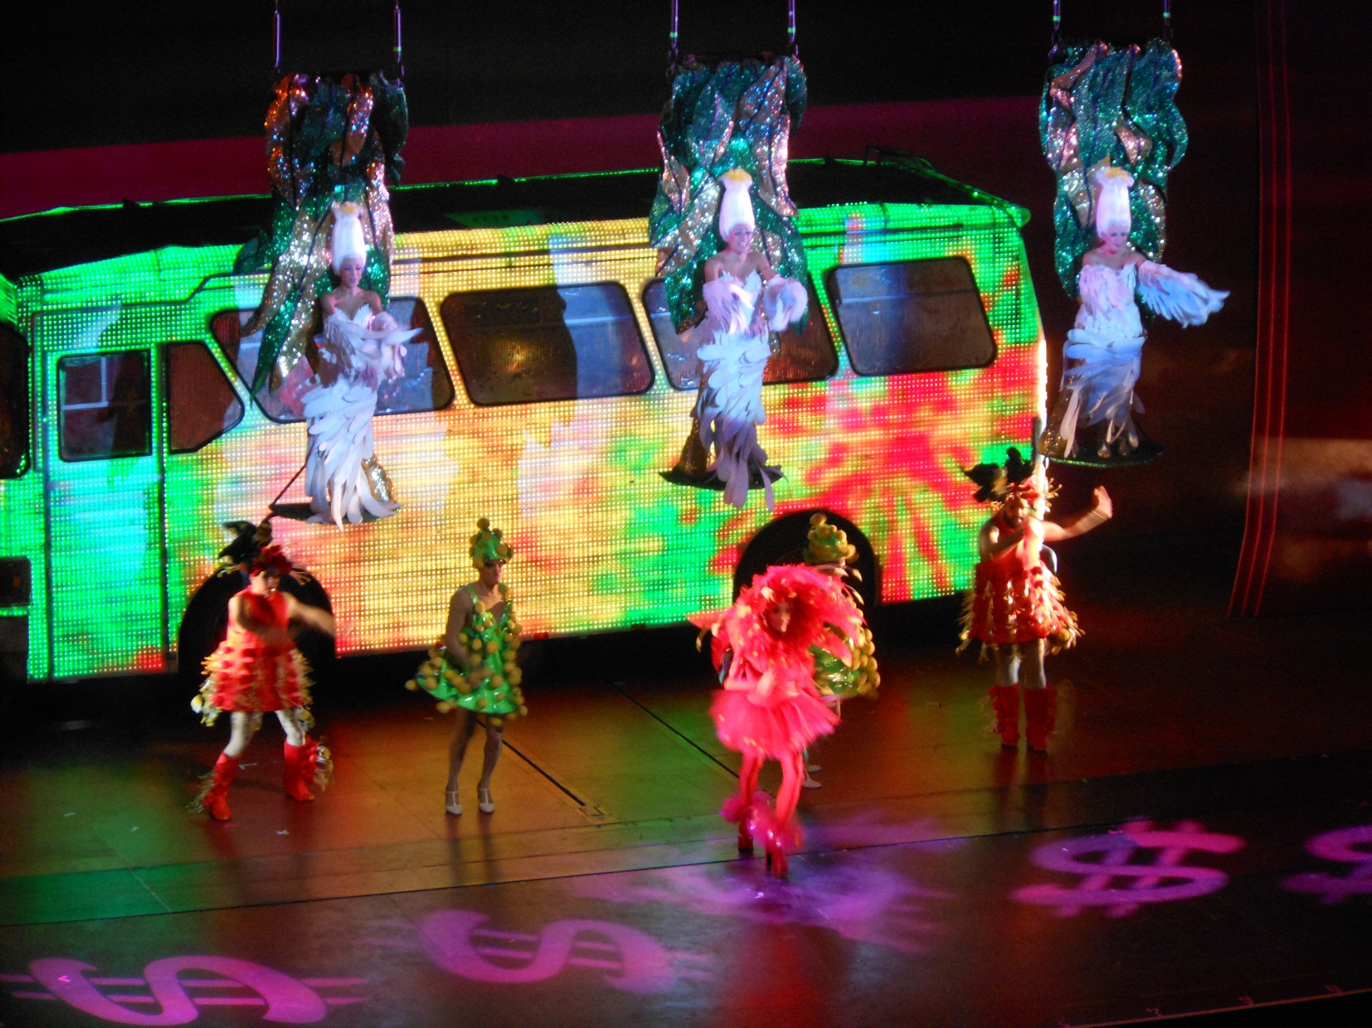
Priscilla-musikaali Milanossa

Slide 17
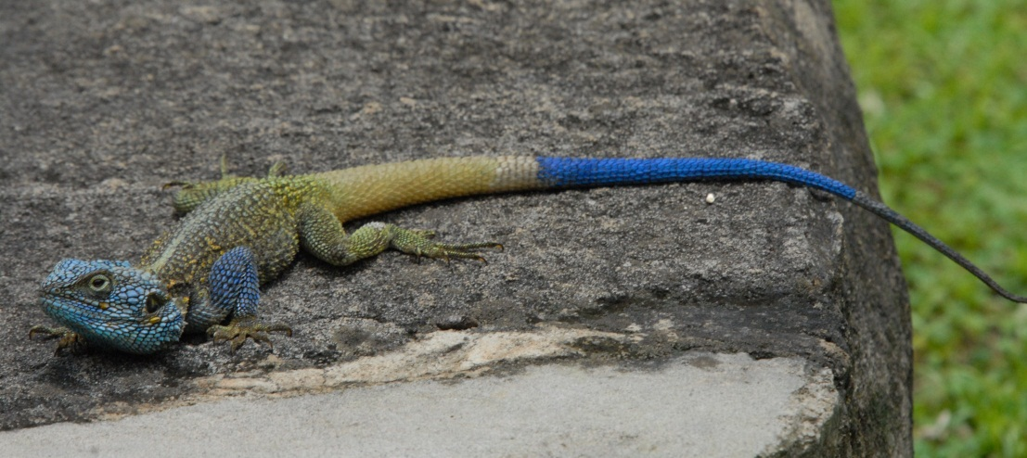
Comenius-projektin lähtökohtana on ollut Järvi-Pohjanmaan yhteistoiminta-alueen vaatima lukioiden välinen yhteistyö sekä vaatimus käynnistää kansainvälisyysprojekti; sen painopistealueeksi tuli Suomen hyvä menestys Pisa-tutkimuksen eri osa-alueilla, mistä syntyi ajatus välittää tätä osaamista ulkomaille nykytekniikkaa käyttäen.

Slide 18
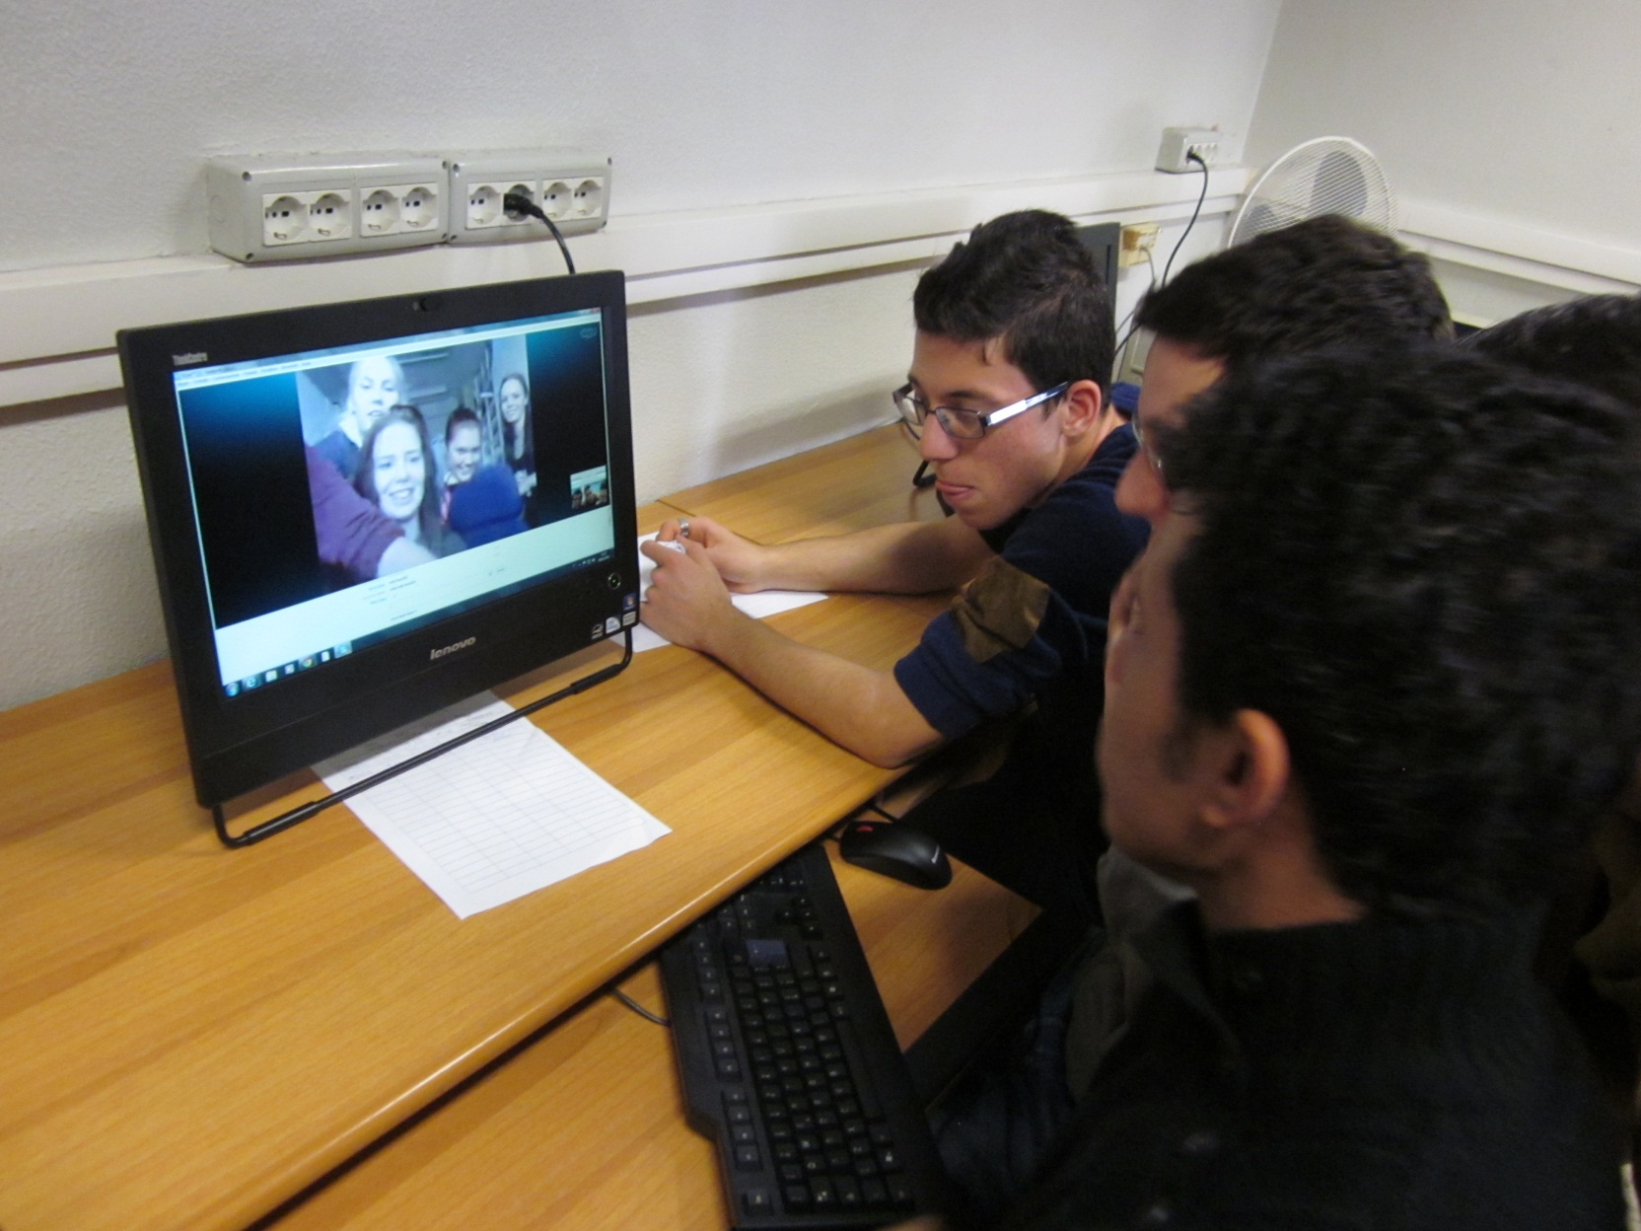
Kiinnostava Skype-yhteys Vimpeliin…

Slide 19
Projektin haittapuolia: - tekniikan toimimattomuus ja yhteensopivuus - aikataulujen sovittelu ja vastuuhenkilöiden löytäminen - motivointiongelmat ja pedagogisen hyödyn maksimointi - erilaiset maakohtaiset toimintaperiaatteet ja viralliset säädökset - vaatii joustoa koulun ”perinteiseen” toimintaan - yleinen aikapula ja toiminnan viiveet - suomalainen toimintakulttuuri on muille liian tehokasta

Slide 20
Projektin hyödyt:
- vierailut motivoivat lukiolaisia
- mahdollisuus nähdä toisen maan kouluelämää ”livenä”
- uudet kontaktit
- tekniikka tulee (ehkä) tutummaksi kaikille
- lukioiden tunnettavuus paranee kunnan sisällä ja mainostus saattaa tuoda uusia opiskelijoita
- opiskelijoiden osallisuus tuntien valmisteluun lisääntyy ja kielitaito karttuu
- uusi lisä perinteiseen opetukseen

Slide 21
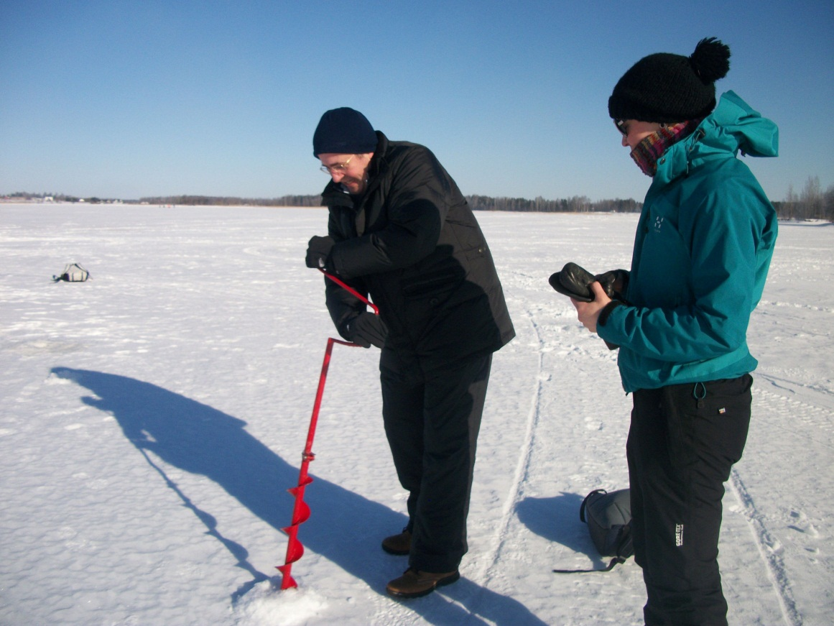
Seagulls
template
Jose Antonio kairaa Murcian tyyliin Vimpelissä

Slide 22
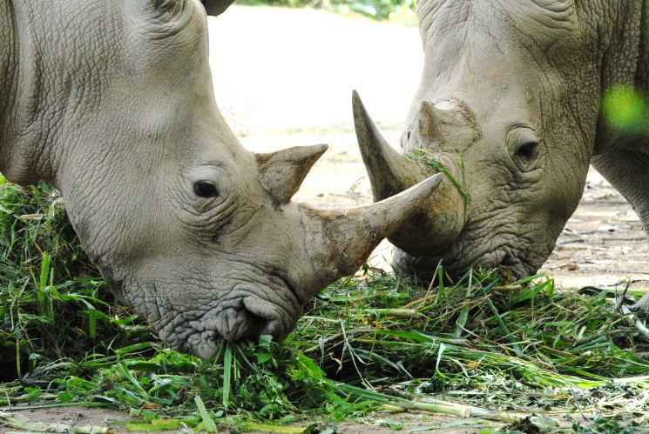
TTLT May schedule (Murcia missing)
Date | Time | Send | Rec | Teacher and topic
07/05/13 | 13.20 – 14.05 | A | Mi | Jouko Lehtelä: Mycorrhiza and Fungus and Ecology in Finnish Forests
14/05/13 | 08.25 | V | L | Maija Pippola: Swedish for Beginners
14/05/13 | 9.10 – 9.50 | Mi | L | Paola Ghellini: The Use of Tablets in Classroom
20-21/05/13 |  | L | A
22/05/13 |  | Mi | V
27-31/05/13 |  | L | Mi

Slide 23
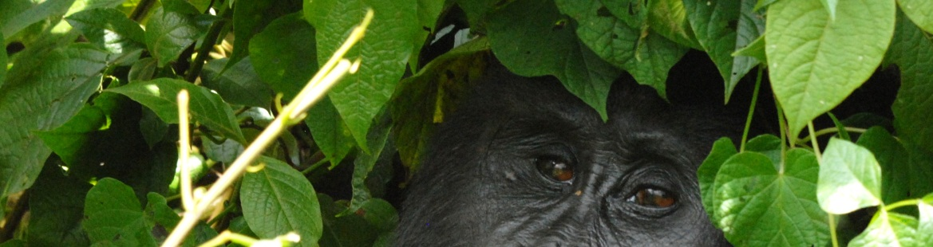
Kiitos!
TTLT
Alajärven ja Vimpelin lukiot

